Slide 1
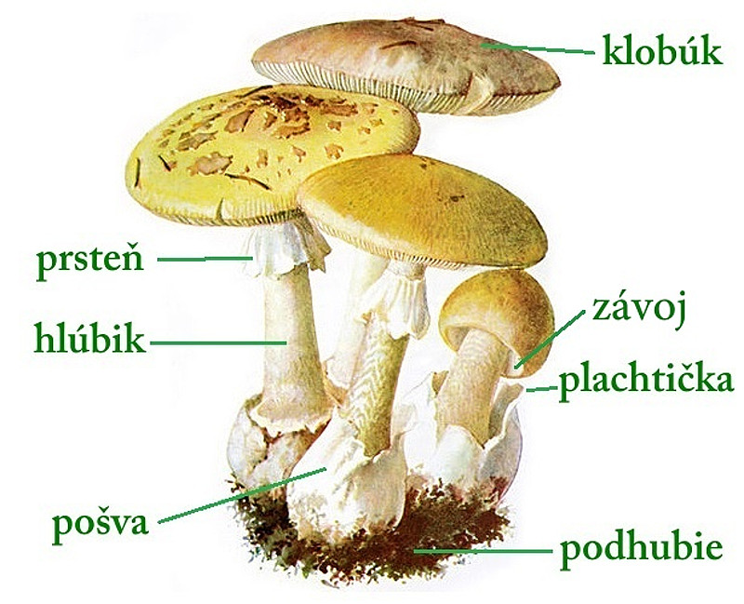
Stavba húb s plodnicou:

Slide 2
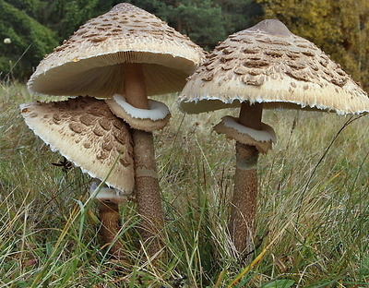
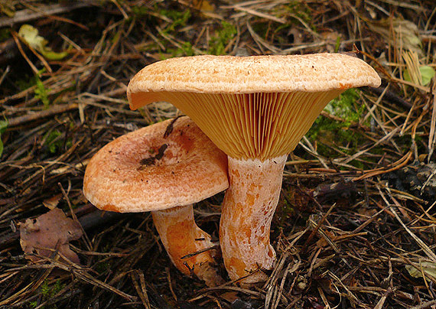
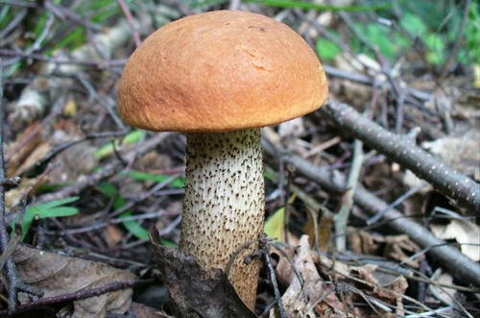
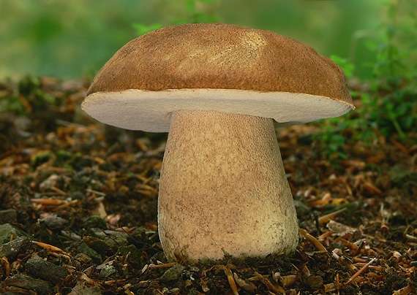
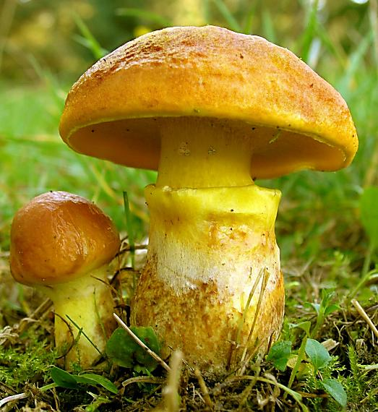
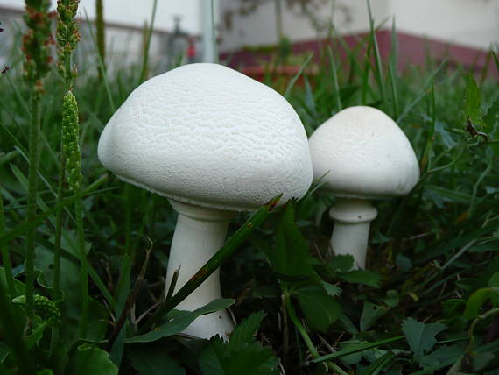
Delenie húb:
a.)Jedlé
Bedľa vysoká
Rýdzik pravý
Kozák brezový
Hríb dubový
Masliak smrekovcový
Pečiarka poľná

Slide 3
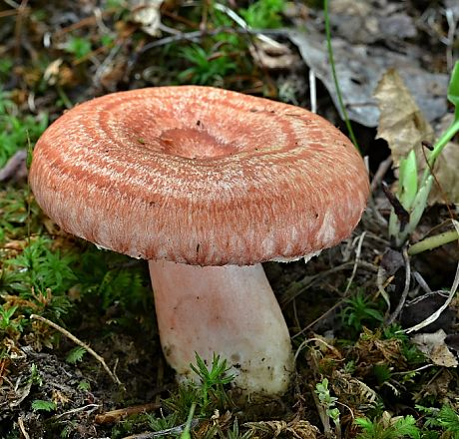
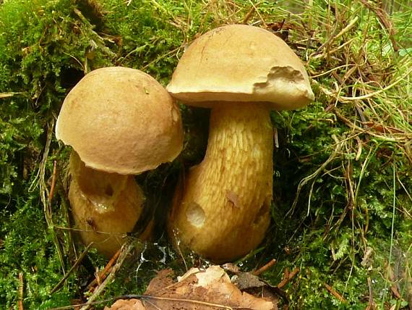
b.)nejedlé
Hríb žlčový
Rýdzik kravský

Slide 4
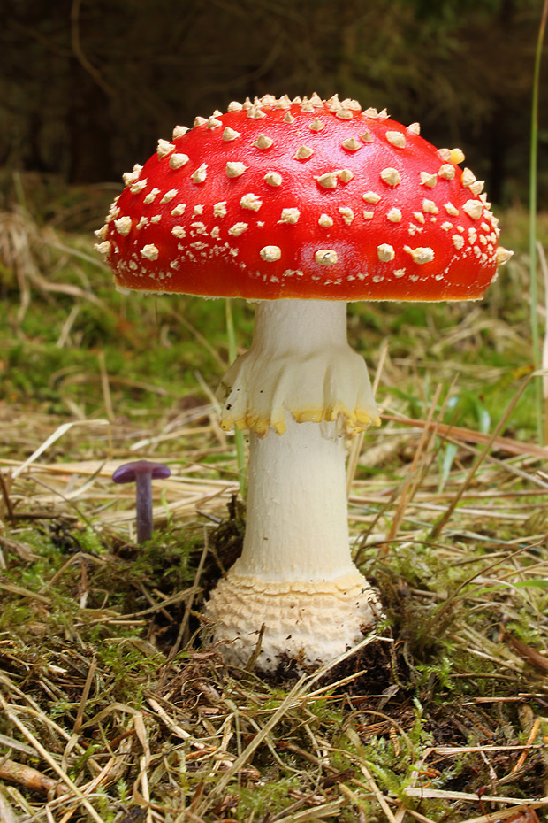
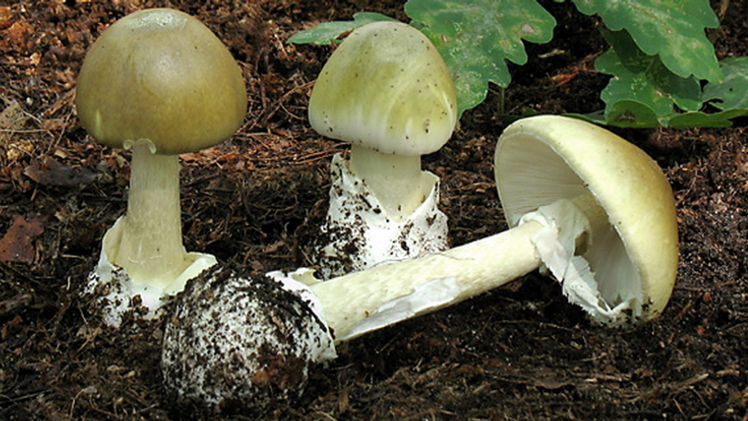
c.)jedovaté
Muchotrávka zelená
Muchotrávka červená

Slide 5
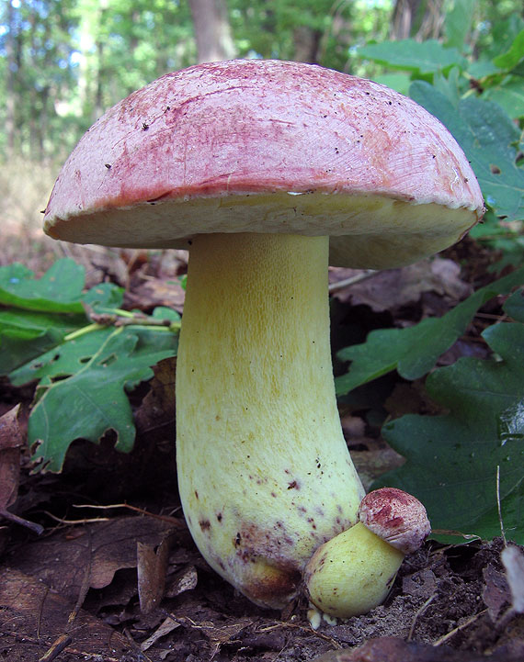
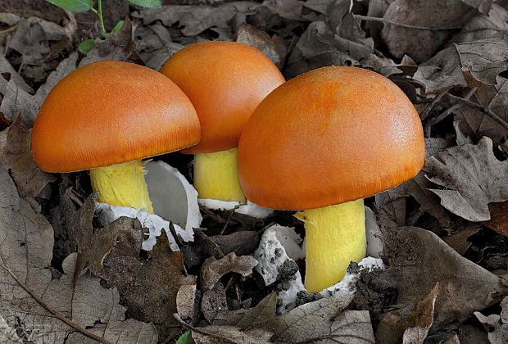
chránené
Muchotrávka cisárska
Hríb kráľovský

Slide 6
Úlohy na vypracovanie:
1. Sú nejedlé huby jedovaté? Vysvetli, prečo sú nejedlé?
2.Uveď ešte ďalšie 2 príklady jedlých, 1 príklad nejedlej a 3 príklady jedmovatých húb.
3.Aké rozdiely sú v stavbe muchotrávky zelenej a pečiarky poľnej

